Slide 1
Matematika Diskret
Fungsi
Heru C. Rustamaji, S.Si.,M.T.
Rifki Indra, M.Eng.

Slide 2
Fungsi yang didefinisikan pada himpunan
Suatu fungsi f dari himpunan X ke Y didefinisikan sbb:
Cara baca : f merupakan fungsi dari X ke Y
Dengan syarat setiap elemen x є X mempunyai kawan tunggal di Y.
X disebut daerah asal (domain)
Y disebut daerah hasil (codomain)
f:X→Y
2

Slide 3
Contoh
Manakah diantara relasi berikut yang merupakan fungsi X={a,b,c} ke Y={1,2,3,4?}
a.
b.
c.
.1
.2
.3
.4
a.
b.
c.
.1
.2
.3
.4
a.
b.
c.
.1
.2
.3
.4
a
c
b

Slide 4
Daerah hasil fungsi
f(a)=b adalah fungsi x yang memetakan domain dengan daerah hasil (codomain) dengan elemen b, daerah hasil fungsi f adalah {2,4}
f(a)=2
f(b)=2
f(c)=4
f
a
b
a.
b.
c.
.1
.2
.3
.4

Slide 5
Contoh
Misal X={a,b,c,d,e} dan Y={1,2,3,4}. Didefinisikan fungsi f:X→Y dengan diagram sbb:
1.Tuliskan domain, codomain dan daerah hasil/ (jelajah) f
2.Carilah f(a),f(b),f(c),f(d),f(e)
f
X
Y
a.
b.
c.
d.
e.
.1
.2
.3
.4

Slide 6
Domain/codomain tak hingga
Cara penulisan domain/codomain yang tak berhingga tidak bisa menggunakan diagram panah, tetapi dapat menggunakan rumus eksplisit.
Contoh : f : Z→Z dengan f(z)=z+3
f
Z
Z
….
-2.
-1.
0.
1.
….
…..
.0
.1
.2
.3
….

Slide 7
Fungsi Injective
Fungsi Surjective
Fungsi Bijective

Slide 8
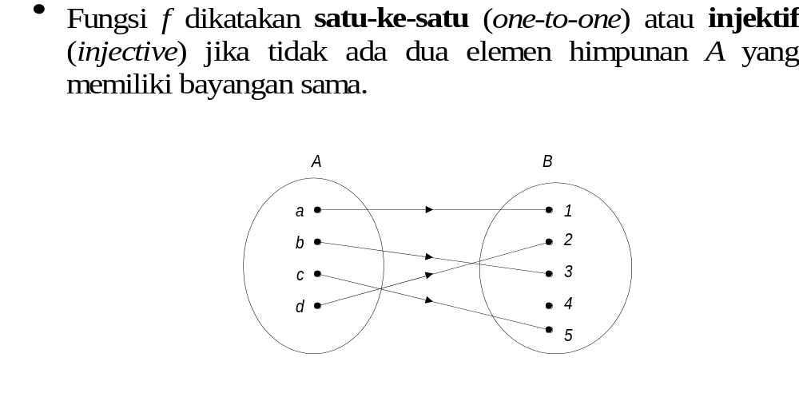
1. Fungsi Injective

Slide 9
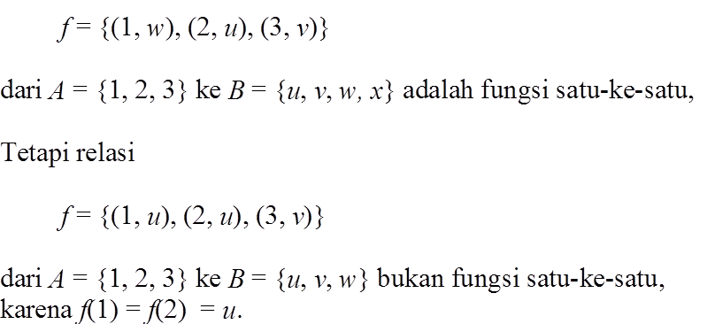
Contoh :

Slide 10
Contoh lain lagi
Misal f:Z→Z tentukan apakah
1. f(x): x²+1;
2. f(x): x-1
fungsi satu ke satu (Injective) untuk semua bil.bulat?

Slide 11
Jawab:
f(x): x²+1 adalah bukan fungsi satu ke satu karena untuk dua nilai mutlak yang sama namun berbeda tanda (2 dan -2), nilai fungsinya sama.
f(x): x-1 adalah fungsi satu ke satu karena untuk dua nilai mutlak yang sama berbeda tanda (2 dan -2), nila fungsinya beda.

Slide 12
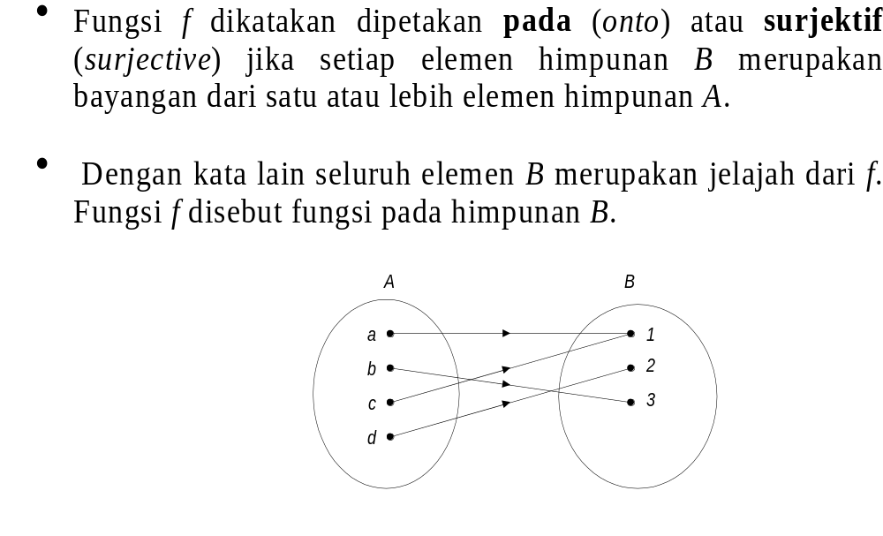
2. Fungsi Surjective

Slide 13
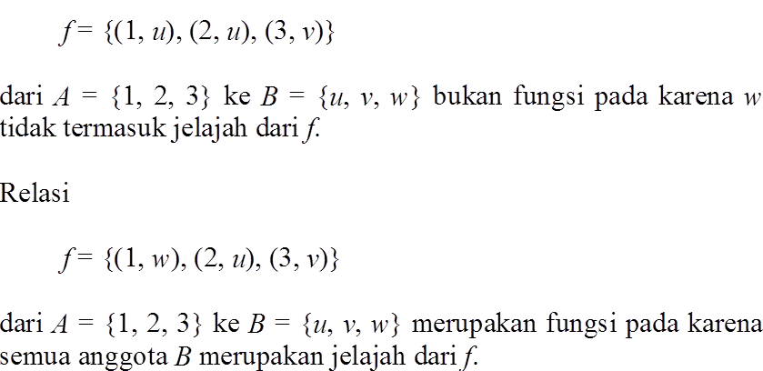
Contoh :

Slide 14
Contoh
Misal f:Z→Z tentukan apakah
1. f(x): x²+1;
2. f(x): x-1
Adalah fungsi pada (surjective) untuk semua bilangan bulat dan untuk bilangan bulat positif?

Slide 15
Jawab:
f(x): x²+1 adalah bukan fungsi pada karena tidak semua nilai bilangan bulat menjadi daerah jelajah f.
f(x): x-1 adalah fungsi pada karena untuk setiap bilangan bulat y, selalu ada nilai x yang memenuhi yaitu y=x-1 akan terpenuhi oleh x=y+1.

Slide 16
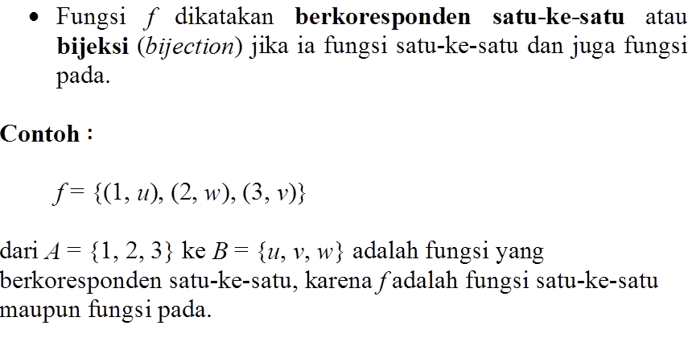
3. Fungsi Bijective
Fungsi f(x) : x-1 adalah contoh fungsi bijective

Slide 17
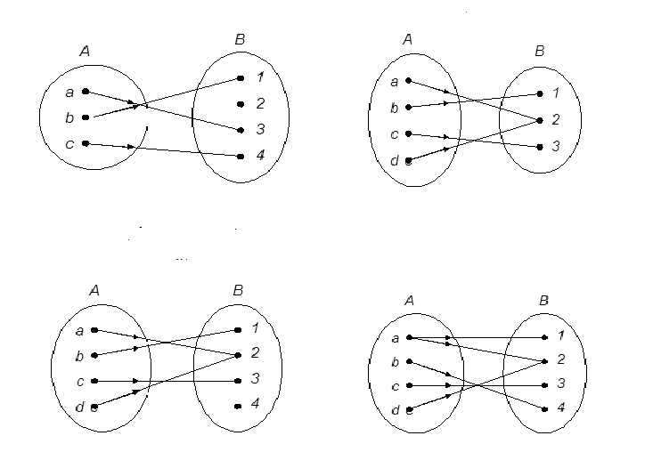
Manakah berikut yang injective, surjective, bijective?

Slide 18
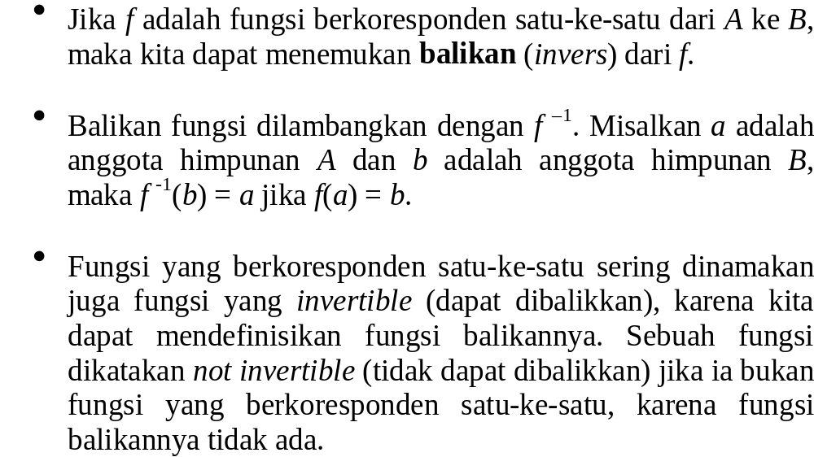
Fungsi Invers

Slide 19
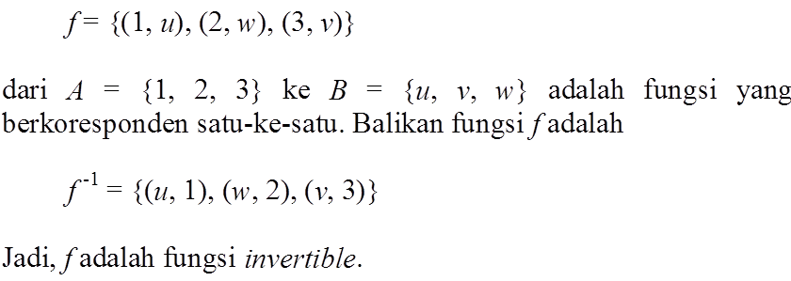
Contoh :
f
f⁻¹
1.
2.
3.
.u
.v
.w
u.
v.
w.
.1
.2
.3

Slide 20
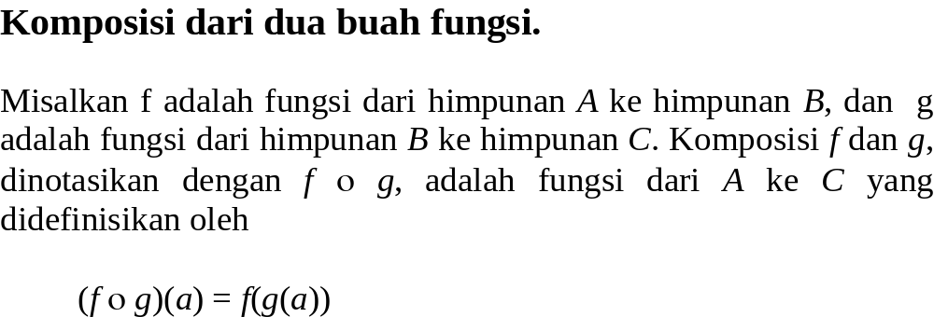

Slide 21
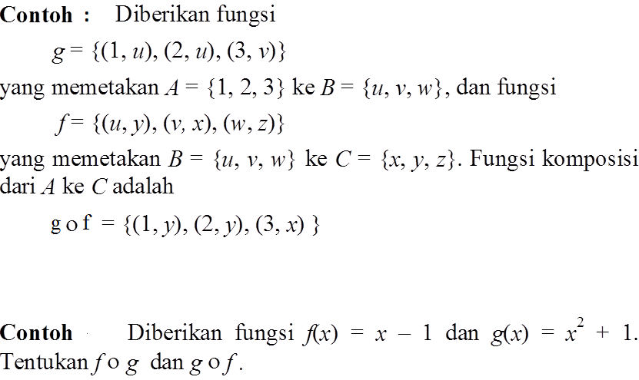

Slide 22
Latihan soal-soal
1. Manakah yang injective, surjective, bijective.
.1
.2
.3
.4
.5
.1
.2
.3
.4
.5
.1
.2
.3
.4
.5
1.
2.
3.
4.
5.
.a
.b
.c
.d
a.
b.
c.
d.
a.
b.
c.
d.
a.
b.
c.
a
b
c
d
1.
2.
3.
4.
5.
.a
.b
.c
.d
e

Slide 23
2. Misalkan f dan g adalah fungsi pada
himpunan bilangan bulat yang didefinisikan dengan rumus f(n)=n+1 dan g(n)=n²
Hitunglah (gоf)(n) dan (fоf)(n)? Apakah (gоf)(n) = (fоf)(n)?

Slide 24
3. Soal latihan
Carilah invers dari :
f(x)=x-1
f(x)=x²+1
f(x)=2x-1
f(x)=(x+2)²

Slide 25
4. Misalkan f, g dan h adalah fungsi-fungsi yang didefinisikan pada himpunan dengan f(x)=x+2; g(x)=x-2 dan h(x)=3x
Carilah :
gоf; fоf; fоg; gоg; fоh; hоg; hоf; fоhоf;

Slide 26
Referensi
Munir, Rinaldi. “(Buku Teks Ilmu Komputer) Matematika Diskrit”. Informatika bandung.
Bandung.2001
Munir, Rinaldi, Materi Kuliah Matematika Diskrit ITB http://informatika.stei.itb.ac.id/~rinaldi.munir/Matdis/matdis.htm
IF2151/Relasi dan Fungsi

